Slide 1
Panorama de la lección 5
En esta unidad, tendrá la oportunidad de aplicar la información que se presentó en las lecciones anteriores. Se le dará un escenario que se trata de inundaciones y se le preguntará cuáles características de gestión del NIMS se demuestran a lo largo del escenario.
Al terminar esta unidad, usted debería poder:
  Identificar cómo las características de gestión del Sistema Nacional de Manejo de Incidentes (NIMS) se aplican en roles específicos.
  Identificar cómo las características de gestión del Sistema Nacional de Manejo de Incidentes (NIMS) se aplican en situaciones específicas.

Slide 2
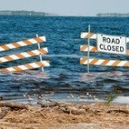
Escenario de inundaciones en la ciudad Esmeralda
Han habido lluvias torrenciales los últimos siete días en la ciudad Esmeralda. La ciudad Esmeralda y la Oficina de Manejo de Emergencias del condado de la Libertad preparan una respuesta ante la posibilidad de una situación de inundaciones. Los residentes están empezando a hacer preguntas sobre los niveles crecientes del río y del lago, y se preguntan si se verán obligados a desalojar sus casas.

Slide 3

Comprobación de conocimientos
Usted es un especialista del Programa de Desastres de la Cruz Roja Americana y está a cargo de equipos capacitados para ayudar a refugiar a personas desplazadas. Su oficina le ha notificado que debería prepararse para desplegar a realizar operaciones de refugio. Su supervisor le ha pedido que vaya a la oficina para empezar a organizar voluntarios y prepararse para organizar refugios, de ser asignado. Usted registra su llegada antes de comenzar.
¿A cuál característica de gestión del NIMS apoya usted?

Slide 4
Comprobación de conocimientos
Usted es un especialista del Sistema de Información Geográfica (GIS, por sus siglas en inglés) que generalmente trabaja en la Oficina de Planificación de Obras Públicas. Se le ordena a reportar al Puesto de Comando del Incidente (ICP, por sus siglas en inglés) y se le ha asignado al Jefe de la Sección de Planificación y se reportará a ella. Usted producirá mapas que muestran los impactos posibles de inundaciones en la ciudad y el condado.
¿A cuál característica de gestión del NIMS apoya usted? Seleccione las dos características que correspondan.

Slide 5
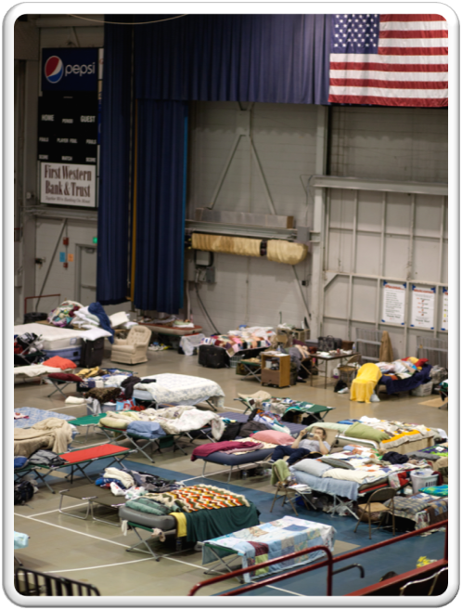
Escenario de inundaciones en la ciudad Esmeralda: Actualización 1
Las lluvias han seguido por tres días más y se espera que las inundaciones lleguen al punto más alto hoy. Las inundaciones han ocasionado desalojos de los residentes de sus casas en anticipación de las aguas crecientes. Se anticipan inundaciones desde sótano al nivel del primer piso.
El asilo de ancianos local está evaluando la situación para determinar si será necesario desalojar a los residentes.
El Funcionario de Enlace, con la ayuda del Funcionario de Información Pública, está en comunicación con los dueños de negocios para determinar si alguno de sus químicos almacenados se verán afectados por las inundaciones, así ocasionando posible contaminación río abajo.
Basándose en las inundaciones anteriores, es de alta prioridad establecer refugios para los desalojados en fase temprana. El Plan de Operación de Emergencia identificó con anticipación los siguientes refugios: el auditorio de la Universidad de Lawrence y la escuela intermedia de Lafayette.
Debido a la complejidad del incidente, el Comandante del Incidente ha expandido la Sección de Operaciones para incluir un grupo de desalojo. El supervisor del grupo de desalojo se comunica de inmediato con el presidente de la Universidad de Lawrence y el director de la escuela intermedia de Lafayette para comenzar el proceso de establecer refugios en aquellas instalaciones.

Slide 6
Comprobación de conocimientos
Usted es un enlace de la Cruz Roja Americana en el Centro de Operaciones en Emergencia e imprime una lista de las ubicaciones de los materiales necesarios para montar los refugios. Los materiales almacenados en las dos instalaciones son adecuados para satisfacer las necesidades iniciales. Tanto la Universidad como la escuela intermedia están implementando sus planes respectivos y estableciendo el personal necesario para apoyar los requisitos del refugio.
¿Cuál característica de gestión del NIMS se demuestra?

Slide 7
Comprobación de conocimientos
Debido a la complejidad del incidente, el Comandante del Incidente ha expandido la Sección de Operaciones para incluir un grupo de desalojo.
¿Cuál característica de gestión del NIMS se demuestra?

Slide 8
Comprobación de conocimientos
Usted es el Jefe de Bomberos de la ciudad y está evaluando la estructura de supervisión necesaria para manejar el personal del Puesto de Comando del Incidente.
También solicita a representantes superiores del sector de atención médica y de obras públicas que ayuden a desarrollar objetivos para proteger a los residentes del asilo de ancianos y los recursos críticos de agua de la comunidad.
¿A cuáles tres características de gestión del NIMS apoya usted? Converse sobre todos los que correspondan.

Slide 9
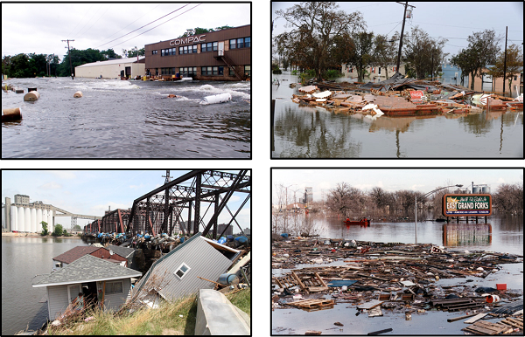
Escenario de inundaciones en la ciudad Esmeralda: Actualización 2
El grupo de desalojo reporta que propietarios de vivienda están comenzando a trasladar a sus familias fuera del área. La Cruz Roja Americana ha abierto dos refugios, uno en el auditorio de la Universidad de Lawrence y uno en la escuela intermedia de Lafayette.
El asilo de ancianos está intentando trasladar a 55 pacientes de su centro de enfermería especializada y solicita asistencia de los Servicios Médicos de Emergencia, el Departamento de Bomberos y la compañía de autobuses escolares.

Slide 10
Químicos Acme reporta que el primer piso de su planta de procesamiento de químicos se ha inundado. No reportan ninguna liberación de químicos pero están vigilando de cerca a su instalación.
El Centro de Operaciones de Emergencias recibe llamadas de ciudadanos preocupados que se preguntan sobre la seguridad del agua potable municipal. Se expresan inquietudes sobre el bienestar de las aves acuáticas y los peces del río y del lago porque el turismo, la pesca y la caza son una parte importante de la economía del área.
Se necesitan recursos adicionales para desalojar, refugiar, colocar bolsas de arena, vigilar el nivel del agua y los químicos, controlar el tránsito y asegurar el lugar en otros Puestos de Comando del Incidente. Varios helicópteros de los medios han arribado al área para grabar las operaciones en curso.

Slide 11
Comprobación de conocimientos
El Estado Mayor se junta de inmediato y comienza a desarrollar estrategias. Los jefes del Estado Mayor están:
  Evaluando necesidades de personal y supervisión en el Puesto de Comando del Incidente.
  Identificando carencias de recursos.
  Actualizando documentos de planificación.
¿A cuáles características de gestión del NIMS apoyan? Converse sobre todas las que correspondan.

Slide 12
Comprobación de conocimientos
Usted es el Jefe de la Sección de Operaciones en el Puesto de Comando del Incidente y solicita que toda comunicación de la respuesta se efectúe mediante un grupo de frecuencias predeterminadas. También recuerda a todos en el campo que usen lenguaje sencillo.
¿A cuáles características de gestión del NIMS apoya usted? Converse sobre todas las que correspondan.

Slide 13
Comprobación de conocimientos
La Sección de Operaciones ha determinado que se asignará a los Servicios Médicos de Emergencia, el Departamento de Bomberos y la compañía de autobuses escolares para el desalojo del asilo de ancianos. Todos se reunirán en la alcaldía y serán despachados, según sea apropiado, para comenzar el movimiento rápido y seguro de los residentes a sus refugios provisionales.
¿Cuál característica de gestión del NIMS se demuestra?

Slide 14

Escenario de inundaciones en la ciudad Esmeralda: Actualización 3
El plan de emergencia del asilo de ancianos exige que se trasladen los residentes con necesidades de cuidados intensivos al hospital comunitario. Los residentes sin necesidades de cuidados intensivos se trasladarán a refugios.
La Cruz Roja Americana y el Ejército de Salvación están colaborando para manejar los refugios y proporcionar alimentos a los residentes desplazados.
El Departamento de Obras Públicas y el Departamento de Salud están vigilando la entrada de agua a la Planta de Tratamiento de Aguas, buscando señales de contaminación por químicos. Equipos del Departamento de Obras Públicas colocan bolsas de arena para proteger la Planta de Tratamiento de Aguas.

Slide 15
Comprobación de conocimientos
Usted es el presidente de la Universidad de Lawrence. Usted y el gerente de Refugios de la Cruz Roja Americana se han comunicado con el Puesto de Comando del Incidente sobre la capacidad de satisfacer las necesidades nutricionales y farmacéuticas a largo plazo de los residentes ancianos. El Funcionario de Enlace solicita asistencia del Centro de Operaciones de Emergencias.
¿Cuál característica de gestión del NIMS se demuestra?

Slide 16
Comprobación de conocimientos
Usted es el director de la escuela intermedia. Usted y el Gerente de Refugios notifican al Puesto de Comando del Incidente que varias personas se quejan de calambres abdominales, diarrea y vómitos. Usted solicita la asistencia de personal médico y de salud pública. También solicita suministros de saneamiento, camas y artículos de aseo adicionales.
El Jefe de la Sección de Operaciones solicita asistencia adicional del Centro de Operaciones de Emergencias para despachar un equipo de monitoreo especializado al refugio para investigar un posible brote. Los resultados de la investigación serán compartidos con los departamentos de Salud y de Obras Públicas.
¿A cuál característica de gestión del NIMS apoya usted? Converse sobre todas las que correspondan.

Slide 17
Escenario de inundaciones en la ciudad Esmeralda: Actualización 4
Los niveles del río han bajado continuamente y los propietarios de propiedades residenciales están ansiosos e intentando regresar a sus propiedades. Equipos de servicios públicos están ayudando a los equipos municipales de inspección de edificios para inspeccionar las casas desalojadas para seguridad e integridad estructural antes de permitir que los residentes vuelvan. Se vigilan la calidad del agua potable, las actividades de limpieza y la evaluación de daños están comenzando.
La Cruz Roja Americana y el Ejército de Salvación informan que la mayoría de los desalojados han encontrado vivienda provisional a largo plazo. Muy pocos de los desalojados permanecen en los refugios, y se espera que los refugios se cierren pronto.
El personal del Departamento de Salud de la ciudad Esmeralda, junto con representantes de los Departamentos de Salud del Condado y del Estado, vigilan las entradas de agua y el agua potable de la ciudad para señales de contaminación. Hasta el momento, no se ha detectado nada significante. El Departamento de Salud del Condado también vigila los pozos particulares según solicitado por los propietarios de terrenos.
El asilo de ancianos informa que las aguas han retrocedido del edificio y que se comienzan los procedimientos de limpieza. Esperan terminar la limpieza, incluyendo las inspecciones obligatorias por parte del Departamento de Salud del Estado, dentro de una semana.
Ya que las actividades se cambian de la respuesta a la recuperación, el alcalde de la ciudad ha pedido que el Comandante del Incidente se prepare para desmovilizar y transferir el mando del incidente a un Comando Unificado compuesto por el Centro de Manejo de Emergencias, al Departamento de Salud y el Departamento de Obras Públicas de la ciudad Esmeralda.
Este Comando Unificado recientemente formado se enfocará en restablecer los servicios esenciales, proveer para una regreso seguro de los residentes desplazados y llevar a cabo una evaluación minuciosa de los daños. La transferencia del mando será realizada al final del próximo período operacional.

Slide 18
Comprobación de conocimientos
Al comenzar el proceso de finalizar las operaciones de refugio, el Supervisor de Operaciones en Desastre de la Cruz Roja Americana ha ordenado que usted empiece a reasignar al personal de los refugios y liberar a aquellos que ya no son necesarios. Usted ordena al personal liberado que registre su salida.
¿A cuál característica de gestión del NIMS apoya? Converse sobre todas las que correspondan.

Slide 19
Comprobación de conocimientos
Usted es el director de la escuela intermedia. Al comenzar el proceso de finalizar las operaciones de refugio, usted aún se preocupa por la enfermedad que padecieron los residentes en su instalación, la cual fue confirmada como una enfermedad trasmitida mediante los alimentos donados. Ya que la escuela se reanudará pronto, usted quiere volver a asegurar al personal de la escuela y a los padres de los alumnos que no existen riesgos remanentes. Usted solicita al recién formado Comando Unificado que proporcione una transmisión de información pública y un representante del Departamento de Salud que pueda compartir información sobre la enfermedad y responder preguntas.
¿Cuál característica de gestión del NIMS se demuestra?

Slide 20
Resumen de la lección 5
Usted ha finalizado la lección 5.
En esta lección, usted ha:
  Identificado cómo las características de gestión del Sistema Nacional de Manejo de Incidentes (NIMS) se aplican en roles específicos.
  Identificado cómo las características de gestión del Sistema Nacional de Manejo de Incidentes (NIMS) se aplican en situaciones específicas.

Slide 21
Resumen del curso
Usted ya ha finalizado este curso.
Ahora, será capaz de:
  Explicar los principios y la estructura básica del Sistema de Comando de Incidentes (ICS, por sus siglas en inglés).
  Describir las características de gestión del NIMS que forman la base del ICS.
  Describir las áreas funcionales del ICS y los roles del Comandante del Incidente y el personal de mando.
  Describir los roles del Estado Mayor dentro del ICS.
  Identificar cómo las características de gestión del NIMS se aplican al ICS en una variedad de roles y disciplinas.

Slide 22
Instrucciones para el examen final de IS-100.c
Al completar el repaso, siga estas instrucciones para el examen final:
  Tome unos momentos para repasar el manual del alumno e identificar todas las preguntas que tenga
  Asegúrese de obtener respuestas a todas sus preguntas antes de comenzar el examen final
  Para tomar el examen en internet…
    Visite la página de http://training.fema.gov/IS/crslist.asp y haga clic en el enlace para IS-0100.c.
    Haga clic en "Tomar Examen Final."
    Lea cada parte cuidadosamente.
    Verifique su trabajo antes de enviar sus respuestas.
Certificado de finalización
Para recibir un certificado de finalización, deberá tomar el examen final de selección múltiple y obtener un puntaje de 75 por ciento en el examen.
Al finalizar el examen final exitosamente, usted recibirá un correo electrónico con un enlace que lo llevará a la certificación electronica.
Evaluación del curso
Es importante que complete el formulario de evaluación del curso. Se usarán sus comentarios para evaluar la eficacia del curso y realizar cambios para versiones futuras.
Utilice los formularios de evaluación del curso que la organización que patrocina el curso le proporciona.

